Slide 1
软件工程课程实践成果汇报
阅读、分析和维护开源软件
团队成员：王顺康、王明强、陈永杭
汇报日期：2024.01.19

Slide 2
实践整体情况（1/4）
精读了gtask包中的11个类
MetaData、Node、SqlData、Task、 TaskList、 ActionFailureException、 GTaskASyncTask、
  GTaskClient、GTaskmanager、GtaskSyncS-ervice、 NetworkFailure-Exception
总共精读约2000行代码

Slide 3
实践整体情况（2/4）
标注了gtask包中的12个类
MetaData、Node、SqlData、SqlNote、Task、
TaskList、GTaskASyncTask、GTaskClient、 GTaskMananger、GTaskSyncService、 ActionFailureException、NetworkFailureException
总共标注代码1292行

Slide 4
实践整体情况（3/4）
新增功能
1.欢迎界面
2.朗读便签
3.背景音乐
4.切换背景
5.私密模式
在ui包中新增了SplashActivity类
维护(新增)代码814行

Slide 5
实践整体情况（4/4）
开源软件泛读、标注和维护报告文档：20页、17张图
开源软件的质量分析报告文档：14页、21张图
小组中每个同学的贡献度
王明强：1.04
王顺康：0.98
陈永杭：0.98

Slide 6
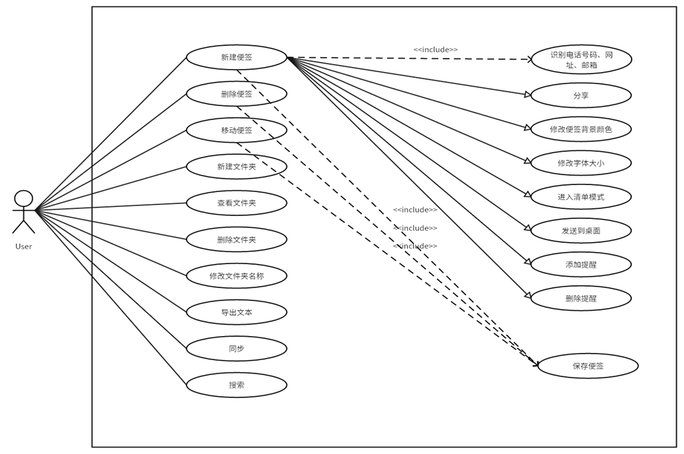
小米便签软件的用例图

Slide 7
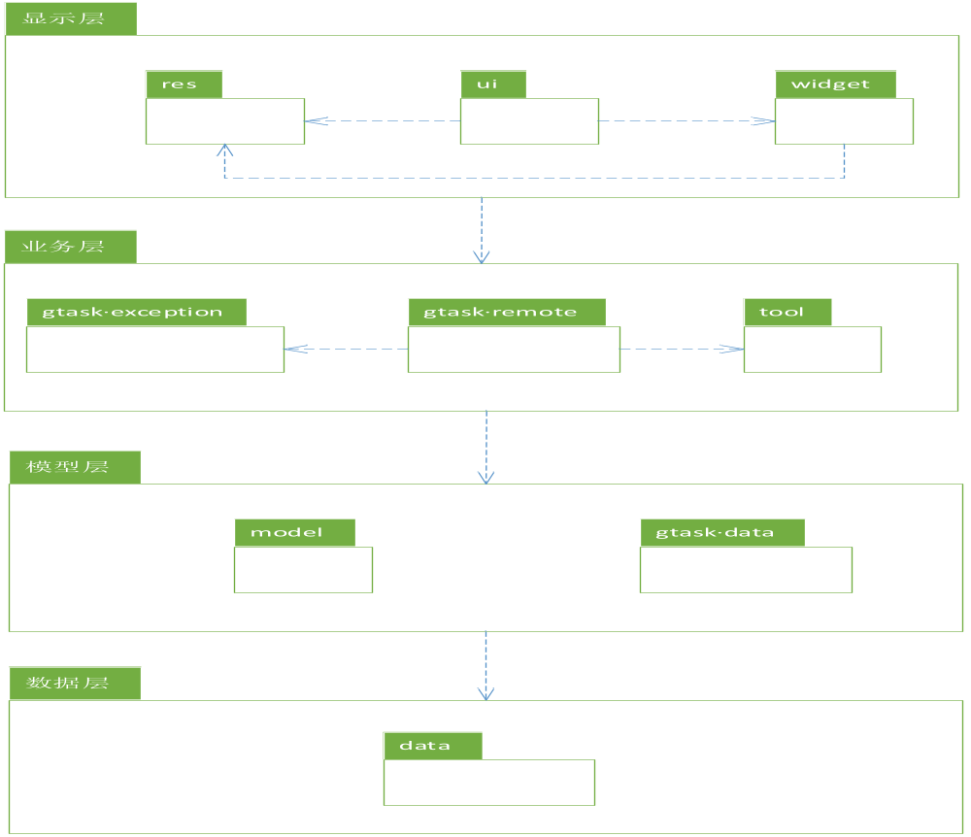
小米便签软件的架构图

Slide 8
小米便签代码标注示例（类标注）
/**
* @ProjectName: MiNote
* @Package: net.micode.notes.gtask.remote
* @ClassName: GTaskManager
* @Description: 管理 Google 任务的同步操作。该类包含了一些内部状态和方法，用于处理本地数据的同步。
* 这个类具有如下功能：
* 初始化 GTaskManager 实例。
* 获取 GTaskManager 的单例实例。
* 设置 Activity 上下文。
* 执行本地同步和远程同步操作。
* 初始化 GTaskList，将从 Google 获取的 JSON 数据转换为本地 TaskList。
* 处理本地内容同步操作，包括本地增加、删除和更新节点等操作。
* 更新远程 Meta 数据。
* 刷新本地同步 ID。
* 此外，代码中还包含了异常处理和日志记录，以及对线程取消标志的处理。
* @Author: cyh
*/

Slide 9
小米便签代码标注示例（方法标注）
/**
* @功能名: loadFromCursor
* @参数 : Cursor c
* @功能描述: 从传入的Cursor对象中读取数据，并将这些数据存储到SqlData对象的相应成员变量中。
* @实现过程:
* 从Cursor对象中获取一条记录的数据ID
* 从Cursor对象中获取一条记录的MIME类型
* 从Cursor对象中获取一条记录的内容
* 从Cursor对象中获取一条记录的附加数据1，并将其赋值给SqlData对象的mDataContentData1成员变量。
* @Author: wmq
*/

Slide 10
小米便签代码标注示例（语句块标注）
if (!validateVersion) {
result=mContentResolver.update(ContentUris.withAppendedId(
Notes.CONTENT_DATA_URI, mDataId), mDiffDataValues, null, null);
} else {
/**
*如果validateVersion为true，表示需要验证版本，构造一个SQL语句，使用NoteColumns.ID和
*NoteColumns.VERSION字段进行查询，以确保要更新的数据ID和版本号与笔记表中的对应记录匹配。
*然后再调用ContentResolver的update()方法进行更新。
*/
result = mContentResolver.update(ContentUris.withAppendedId(
Notes.CONTENT_DATA_URI, mDataId), mDiffDataValues,
" ? in (SELECT " + NoteColumns.ID + " FROM " + TABLE.NOTE
+ " WHERE " + NoteColumns.VERSION + "=?)", new String[] {
String.valueOf(noteId), String.valueOf(version)
});
}

Slide 11
小米便签代码标注示例（语句标注）
//检查返回的更新结果result是否为0，如果是表示没有进行更新
if (result == 0) {
Log.w(TAG, "there is no update. maybe user updates note when syncing");
}

Slide 12
小米便签软件的质量分析(1/2)
质量好在哪里
基本功能健全，可以满足大部分用户需求
性能整体较好，响应时间短
可维护强，源码以实现的功能为基础，分类成模块集合，结构清晰，便于阅读及修改
代码规范整齐

Slide 13
小米便签软件的质量分析(2/2)
存在哪些质量问题
关键语句缺乏必要的注释,影响后期对该关键语句的理解
方法认知复杂性过高，不利于理解和维护功能实现不完善
功能实现不完善，易出现质量问题。

Slide 14
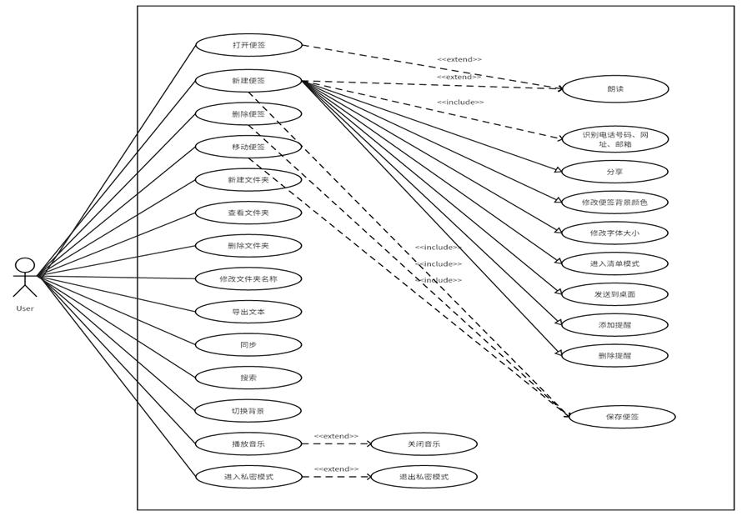
小米便签软件新增功能后的用例图

Slide 15
小米便签软件新增功能后的软件架构图
新增功能是在ui包中新增了SplashActivity类，包图没有改变！

Slide 16
小米便签软件新增代码示例（类）
//实现欢迎界面的类
public class SplashActivity extends AppCompatActivity {
Handler mHandler = new Handler();
protected void onCreate(Bundle savedInstanceState) {
super.onCreate(savedInstanceState);
setContentView(R.layout.activity_splash);
mHandler.postDelayed(new Runnable() {
public void run() {
Intent intent = new Intent();
intent.setClass(SplashActivity.this,NotesListActivity.class); finsh();
}
}
}
}

Slide 17
小米便签软件新增代码示例（方法）
//实现朗读功能的函数
private void reading(){ mTTs=new TextToSpeech(this, new OnInitListener() {
public void onInit(int status) {
if (status == TextToSpeech.SUCCESS) {
int result = mTTs.setLanguage(Locale.US);
if (result != TextToSpeech.LANG_COUNTRY_AVAILABLE
&& result != TextToSpeech.LANG_AVAILABLE) {
}
}
}
});
}

Slide 18
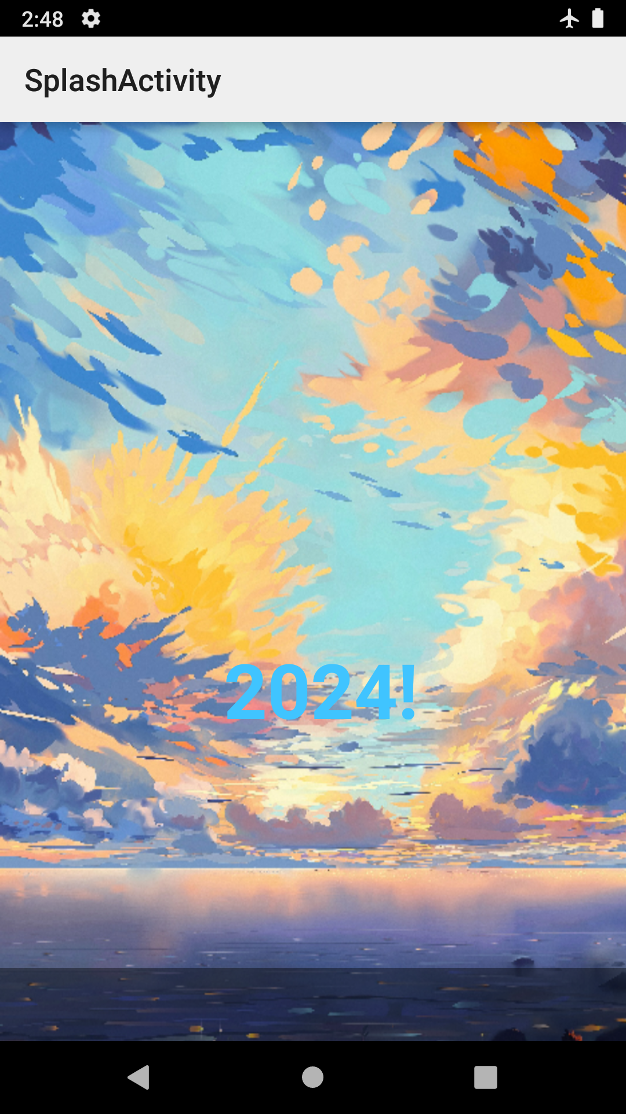
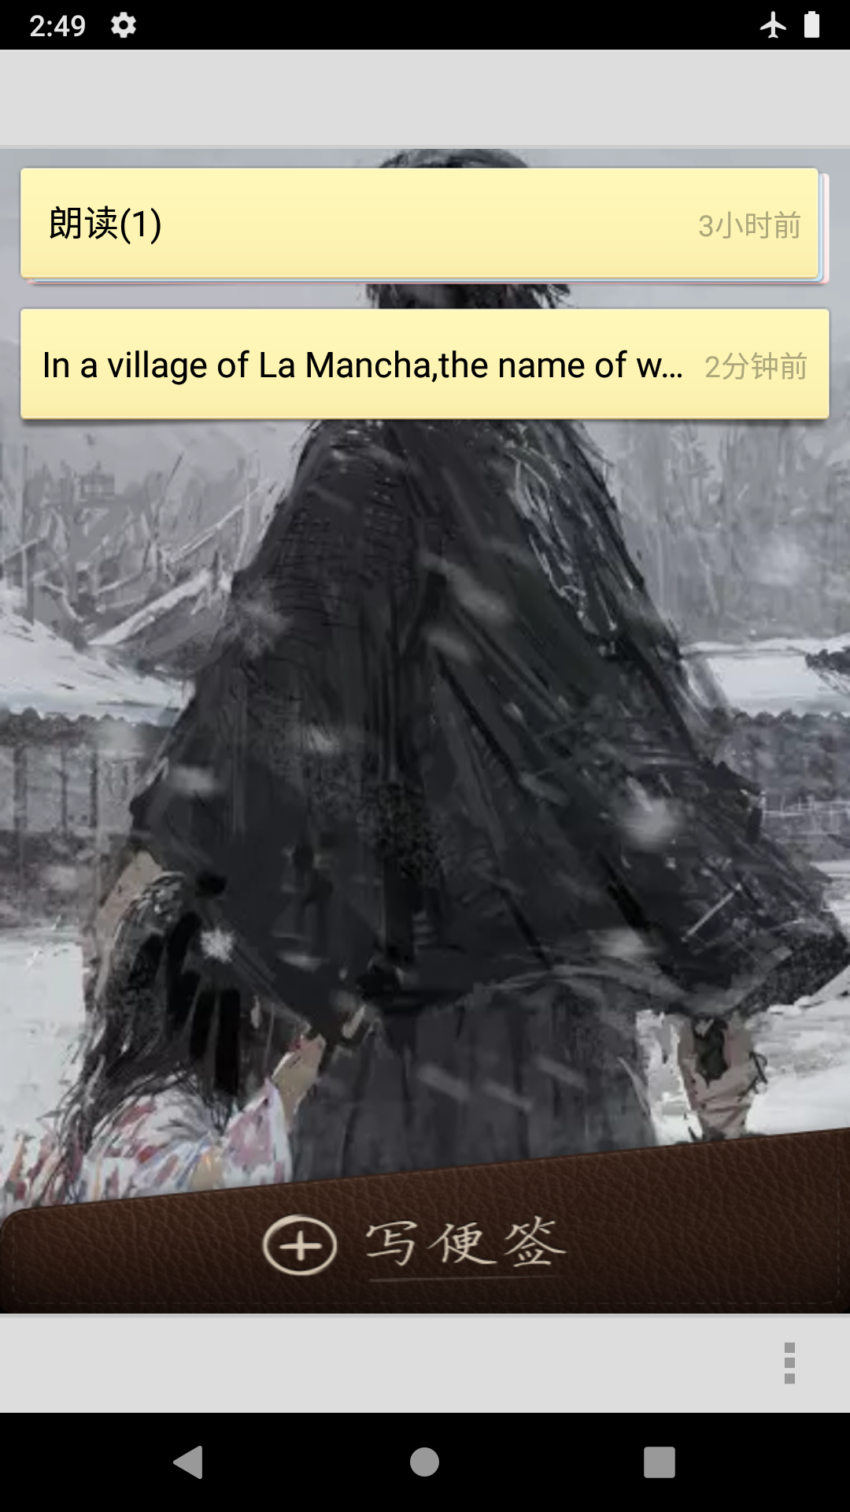
运行和演示小米便签的功能
一、欢迎界面
在ui包新增SplashActivity类
在AndroidManifest.xml将其设置为首界面

Slide 19
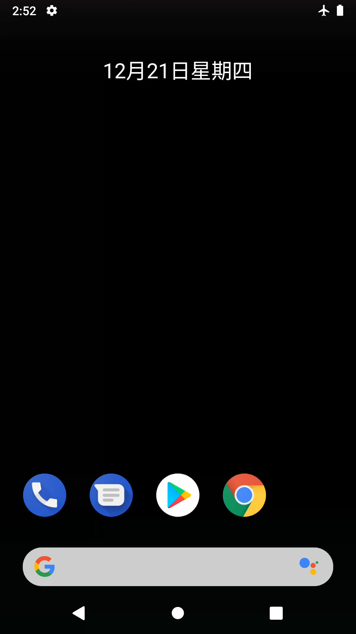
功能示例视频

Slide 20

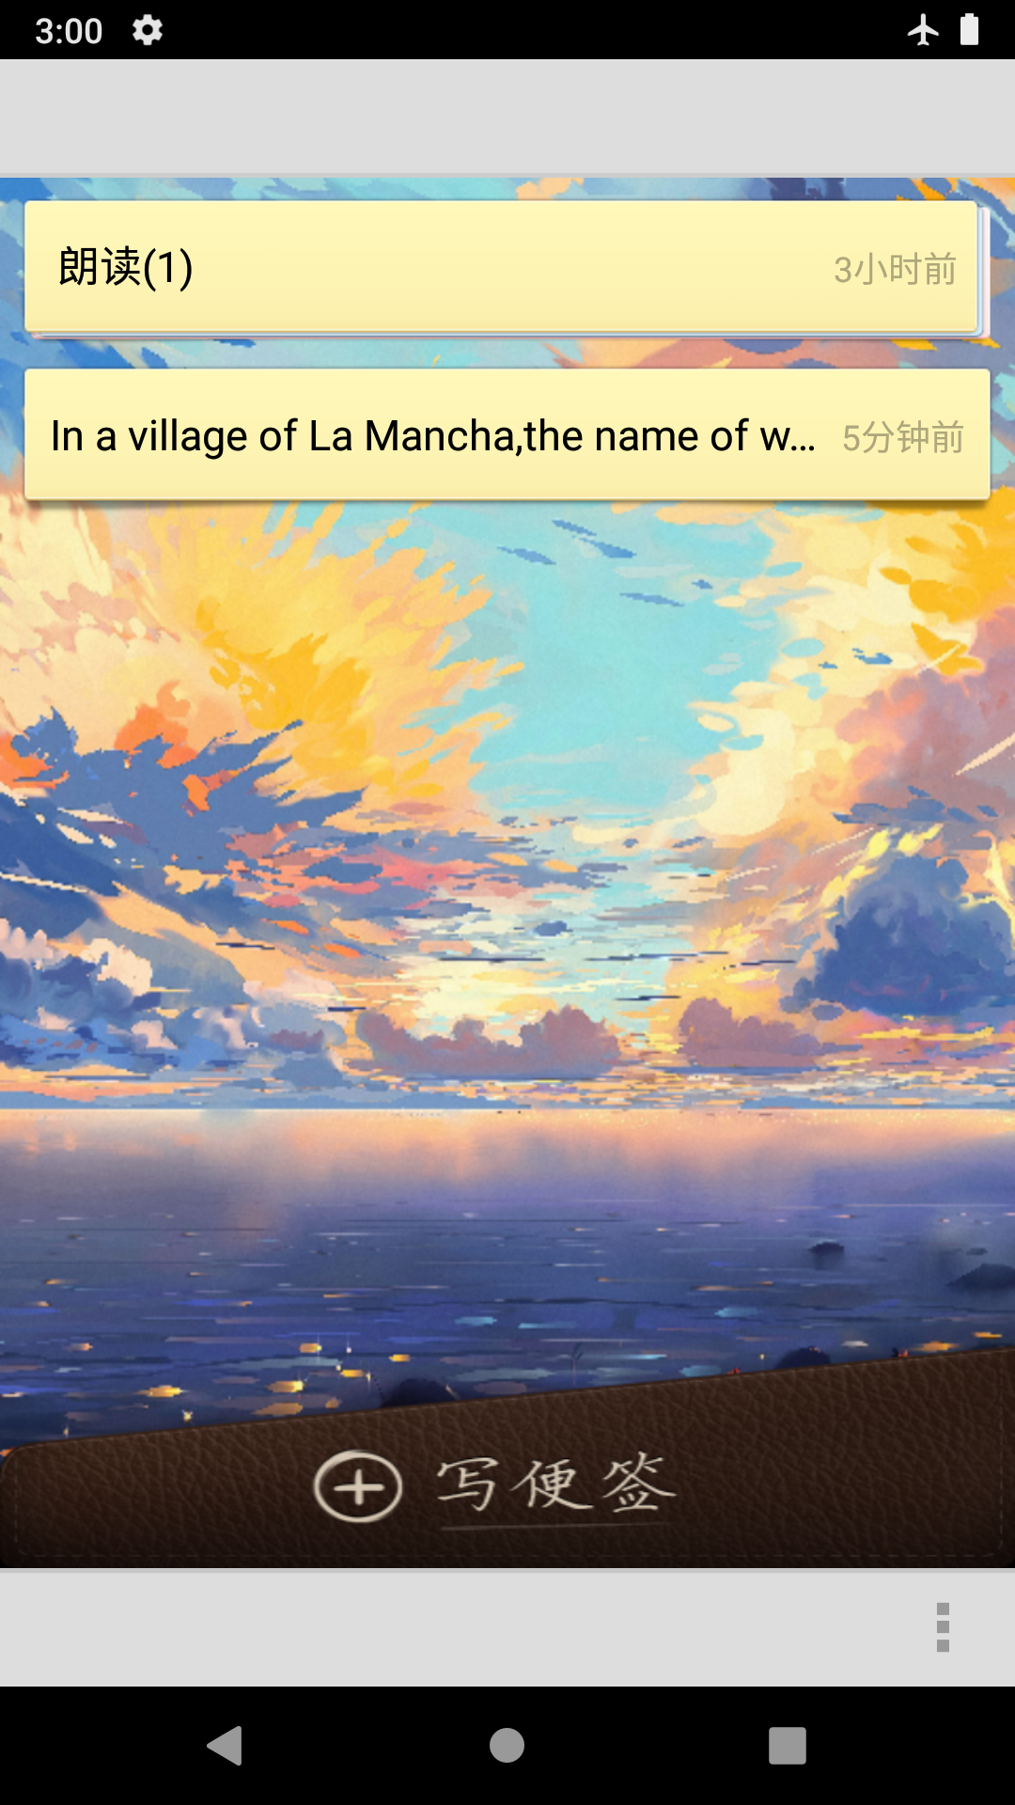
运行和演示小米便签的功能
二、切换背景
在ui包中的NoteListActivity类修改添加代码
在onOptionsItemSelected方法里添加相应背景菜单项的响应语句。

Slide 21
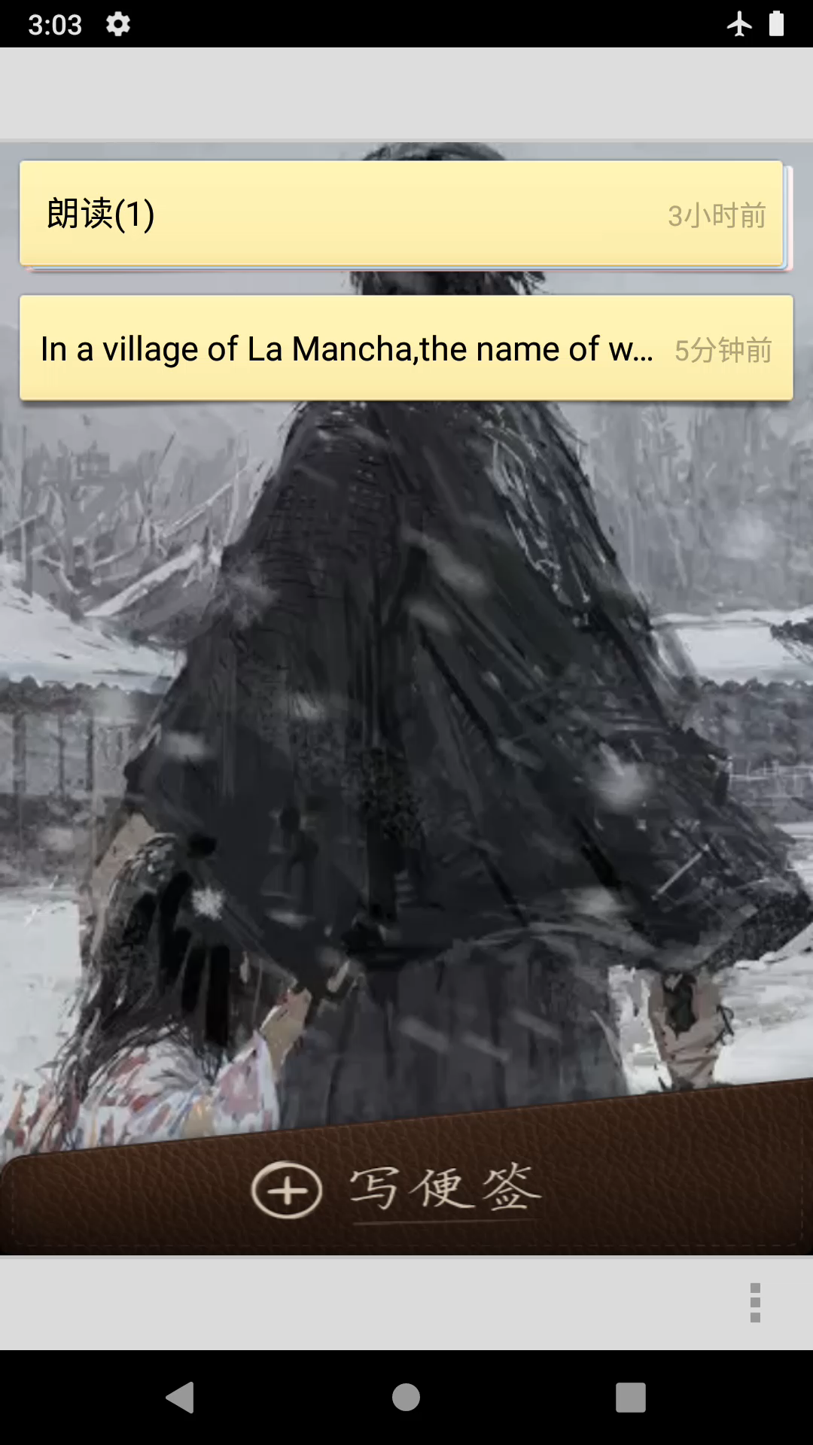
功能示例视频

Slide 22

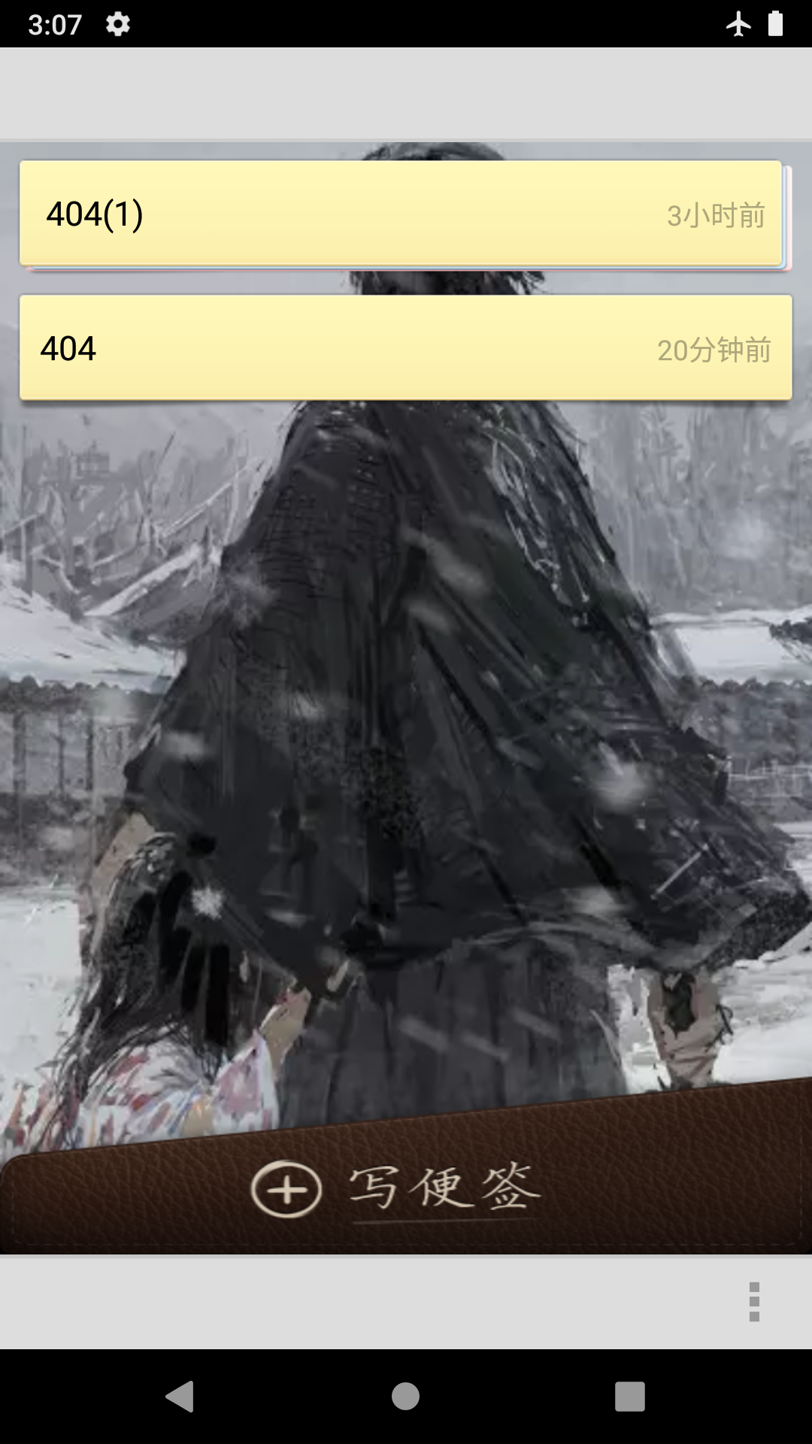
运行和演示小米便签的功能
三、私密模式
在ui包的NotesListActivity类中添加修改代码
在startAsyncNotesListQuery方法添加修改代码
在onOptionsItemSelected方法中添加响应语句

Slide 23

功能示例视频

Slide 24
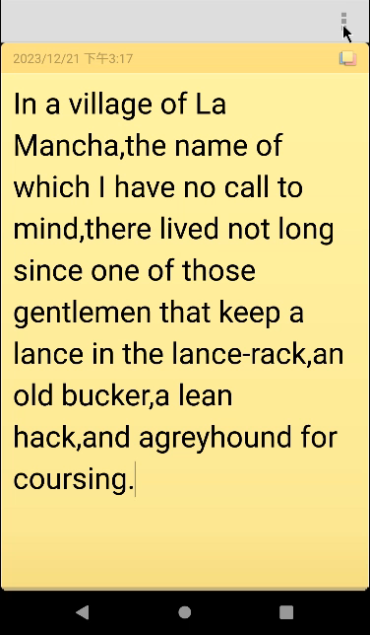
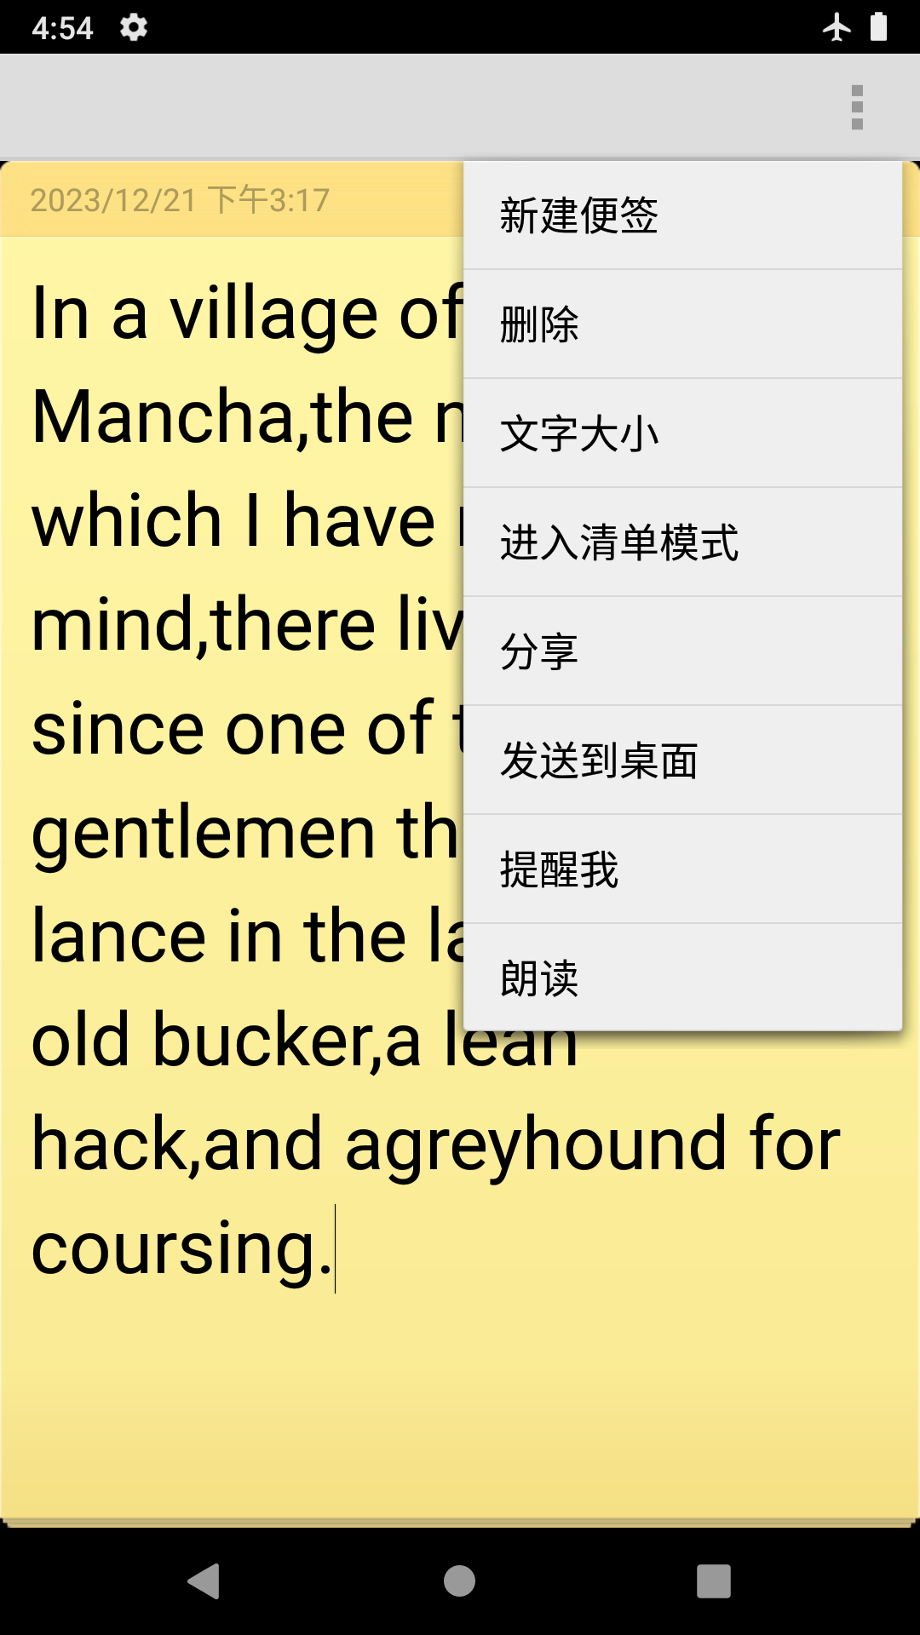
运行和演示小米便签的功能
朗读
在ui包的NoteExitActivity类中修改代码
在NoteExitActivity类新增initResourse方法

Slide 25
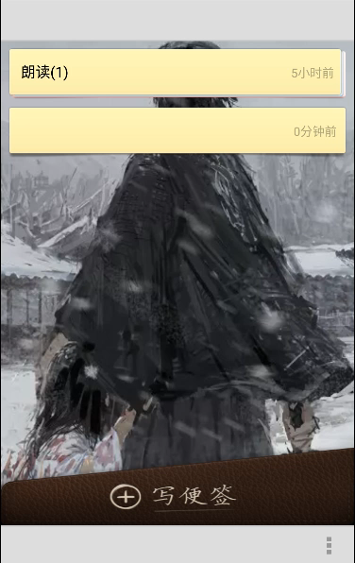
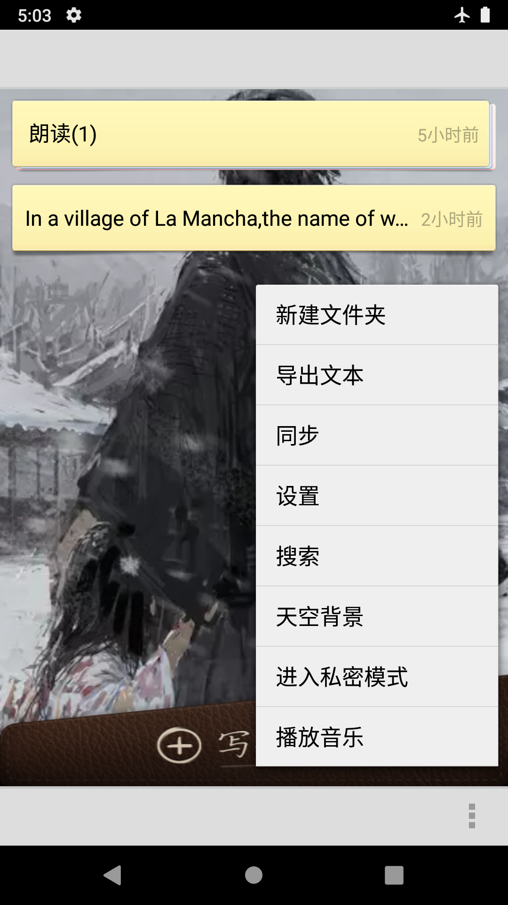
运行和演示小米便签的功能
五、播放音乐
在ui包NotesListActivity类中编写代码
在onOptionsItemSelected方法中修改添加代码

